Slide 1
Maanmittaustoimitus, tilusjärjestely Tno: 2020-638928
Kokous 11.12.2024 klo 10:00
Virpiniemi auditorio
Toim. Ins. Juha Kytölä, uskotut miehet: Raine Pernu ja Sampsa Aro, 11.12.2024, kokous

Slide 2
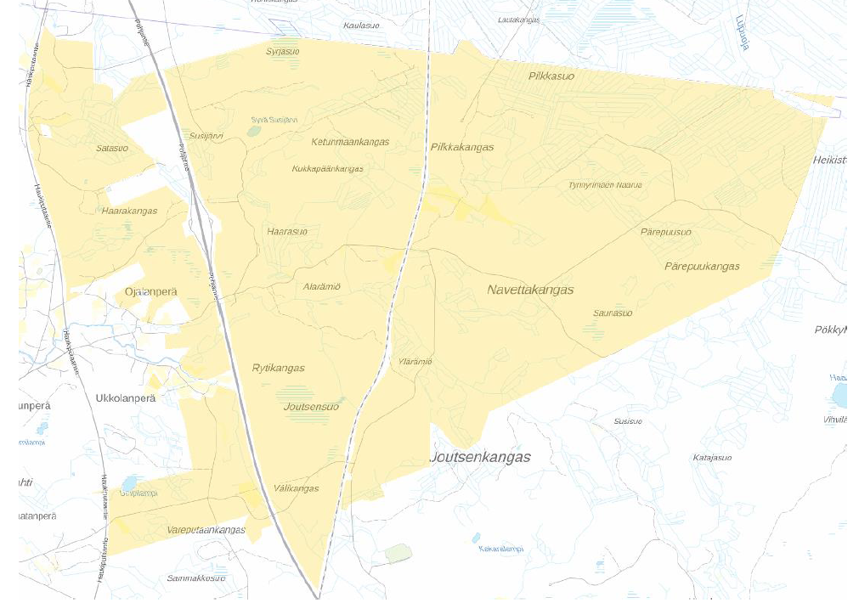

Slide 3
KÄSITELTÄVÄT ASIAT
- Toimituksen eteneminen
- Jako- ja piirirajojen käyminen ja maastoon merkinnät ja mittaukset
Tieoikeuksien käsittely
Ukkolansuora liittäminen tiekunnalliseen Jouttenkankaan tiehen
Toimituksen v. 2025 suunnittelu;
Tieyksiköt, tilikorvaukset ja kiinteistötoimitusmaksu

Slide 4
Syksyn -24 eteneminen
Maastotyöt ja mittaukset tehty syksy 2024
Tarvittavat rajanavaukset tehty syksy 2024
Tilojen yhdistämishakemuksia vastaanotettu, yhdistäminen sallittu edelleen
MML Esa Ärölä, päivitystyö vaihtuville metsäkuvioille (puuston kasvattaminen ja päivitetyt kantohinnat)

Slide 5
Jako- ja piirirajojen käyminen
Maastotyöt;
Mittaukset, uusien rajamerkkien rakentamiset, uusien rajojen maastoon merkkaukset ja rajanavaukset) tehty pääosin syksyllä -24. Eveliina Nikkilän ja Hannu Holapan toimesta (rajanavaukset Markku Ylisipola).
Maanomistajat ovat aktiivisesti olleet mukana maastotöissä
Jakorajat sekä piirirajat käyty jakosuunnitelman mukaisesti
Valituksenalaisen kiinteistön osalta rajat ovat käymättä
Toim. Ins. Juha Kytölä, uskotut miehet: Raine Pernu ja Sampsa Aro, 11.12.2024, kokous

Slide 6
Tieoikeuskäsittely toimitusalueella
Järkevintä lakkauttaa kaikki toimitusalueella sijaitsevat vanhat tieoikeudet ja perustaa jokaiselle palstalle uusi tämän päivän tarpeita palveleva tieoikeus.
Perustelut: Vanhat tieoikeudet perustettu vuosisatojen saatossa aina tähän päivään saakka, eivätkä välttämättä palvele enää tarkoitustaan. Käytännössä uudet tieoikeudet pääosin perustetaan maastossa jo ennestään olevia kulku-uria pitkin.
Toimitusinsinööri on alustavasti tutkinut tieoikeuksien paikkoja maasto- ja karttatarkasteluin ja asettanut ne nähtäville 7.8.2024 päivänä.
Maanomistajat ovat voineet antaa kommenttinsa nähtävillä oleviin alustaviin tieoikeuksiin 12.9.24 saakka.
Perustellut muutokset tehty ja tieoikeus sijaintikartat asetettu nähtäville 15.10.24.
Kokouksessa 11.12.24 tehdään päätös tieoikeus käsittelyistä.

Slide 7
Toimitusalueen kaikki vanhat aiemmin perustetut tieoikeudet lakkautetaan toimitusmiesten päätöksellä 11.12.24.
Toimitusalueen jokaisen kiinteistön palstalle perustetaan toimitusmiesten päätöksellä 11.12.24 Yksityistielain mukainen tieoikeus kartoissa esitettyyn paikkaan.

Slide 8
Tieoikeuksista
Kaikille maanomistajille lähetetään rekisterikartta ja kiinteistörekisteriote rekisteröinnin jälkeen.
Halutessaan lisätietoa tieoikeuksista voi pyytää etukäteen toimitusinsinööriltä.
Tieoikeuksien leveydet on pääosin perustettu maastossa olemassaolevan tieuran levyisinä.

Slide 9
Ukkolansuoran liittäminen Jouttenkankaan tiehen
- Jouttenkankaan tiehoitokunta on kokouksessaan(8.5.23) päättänyt esittää Ukkolansuorantien (2,1km) liittämistä osaksi tiekunnallista tietä.
- Toimitusinsinööri on 2.10.24 lähestynyt kirjeitse Ukkolansuoran tien vaikutusalueen kiinteistöjen omistajia ja pyytänyt mielipiteitä ko. asiaan.
- Jonkin verran tuli korjattavaa tien vaikutusalueeseen, kukaan ei vastustanut liittämistä tiekunnalliseen tiehen.

Slide 10
Ukkolansuoran liittäminen Jouttenkankaan tiehen
Oulun kaupunki lähestyi s-postitse 9.10.24 ja ilmoitti Asemakylän ns. Sipilä asemakaavan laadinnasta (asuinalue). Kaavoitus osallistumis- ja arviontisuunnittelu vaiheessa.
Kaupungin tavoite on katkaista Ukkolansuorantien yhteys Kiiminkijoentien mt. 846 Martinniemen vanhan junaradan pohjoispuolelle (läpiajoliikenne).
Ukkolansuoran liittämiselle Jouttenkankaan tiekunnalliseen tiehen ei Oukan kaavoitushanke aiheuta estettä.

Slide 12
Ukkolansuoran liittäminen Jouttenkankaan tiehen , Päätös:
Ukkolansuoran tiehaara n. 2,1km liitetään Jouttenkankaan tiekunnalliseen yksityistiehen. Tieoikeuden leveys 14m. Tie rasittaa siihen rajoittuvia tiloja. Tien on ennestään rakennettu (yli 50v sitten), korvauksia maapohjasta ei ole tarpeen määrätä.
Lisäksi perustetaan sivutieoikeudet Ukkolansuoran vaikutusalueen palstoille.

Slide 13
Vuoden 2025 suunniteltu eteneminen
Tieyksiköiden päivittäminen toimitusalueen kiinteistöille (tiekunnalliset tiet)
Alkuvuosi 2025

Slide 14
Vuoden 2025 suunniteltu eteneminen
Vaihtuvien alueiden tilikorvaukset käsittely
Kantohinnat päivitys
Vaihtuvien alueiden puuston kasvattaminen
Arviotiedot maanomistajille
Korvauspäätös kokouksessa !!! (kevät 2025)
Erääntyy/tilitetään 3 kk päätöspäivästä !!!

Slide 15
Vuoden 2025 suunniteltu eteneminen
Kiinteistötoimitusmaksun osittelu syksy -25
Suomen valtio maksaa 75 % kiinteistötoimitusmaksusta
Loppuosa 25 % ositellaan tilusjärjestelystä saadun hyödyn mukaan toimitusalueen kiinteistöille

Slide 16
Asiakirjat
- Toimituksen internet-sivuille asetetaan nähtäville kokousdiat
- Pöytäkirja lähetetään 14 vuorokauden kuluessa asianosaisille. Yhteisesti omistettujen kiinteistöjen osalta kuitenkin vain yhdelle heistä.

Slide 17
Muutoksenhaku
Toimitusinsinööri lopetti kokouksen. Toimituskokouksessa tehtyihin päätöksiin voi hakea valittamalla muutosta 30 päivän kuluessa päätöksestä.
- Kokouksessa tehdyt päätökset ovat lainvoimaisia valitusajan päätyttyä tai kun mahdollinen valitus on ratkaistu.

Slide 18
Kiitokset ja Hyvää Joulunaikaa

